Slide 1
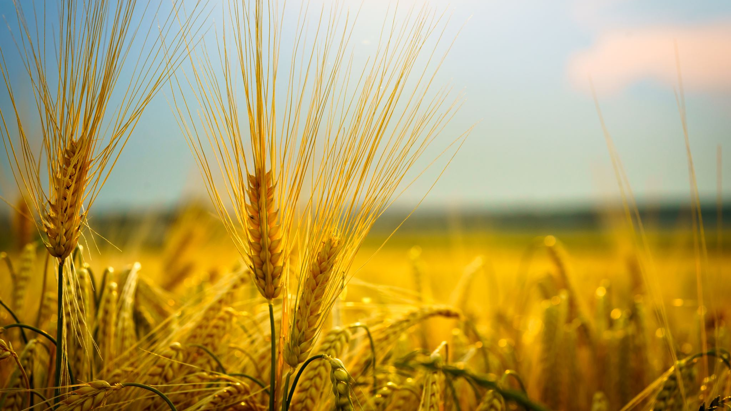
约伯记 4, 8, 11 新冠病毒: 自食其果？

Slide 2
“自然界正在向我们传达一个讯息 ” 英格·安德森：联合国环境规划署执行主任

Slide 3
新冠病毒： 自食其果？
不可吃且可憎的是 。。。（利未记 11：19）
不可吃的是。。。（申命记 14：18 ）

Slide 4
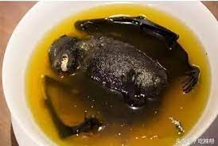
新冠病毒： 自食其果？

Slide 5
新冠病毒： 自食其果？
“我们若在神面前谦卑, 祂必再令我们各国各地繁荣昌盛。”
一位讲员

Slide 6
新冠病毒： 自食其果？
约伯记第一章
约伯记第二章
约伯记第三章

Slide 7
新冠病毒： 自食其果？
神对个人的惩罚
神对群体的惩罚

Slide 8
新冠病毒： 自食其果？
4章到11章：约伯的朋友要安慰约伯说
“我们知道你为什么受苦了。”

Slide 9
新冠病毒： 自食其果？
约伯的朋友是错了！
42:7 耶和华对约伯说话以后，耶和华就对提幔人以利法说：“我的怒气向你和你两个朋友发作，因为你们议论我，不如我的仆人约伯说的正确。

Slide 10
新冠病毒： 自食其果？
我们想知道为什么这些事情发生的答案。
对个人的受苦
对群体的受苦

Slide 11
新冠病毒： 自食其果？
人不会被苦难摧毁，但缺乏远景的苦难却绝对会摧毁人。

Slide 12
新冠病毒： 自食其果？
缺乏远景的苦难的比喻：难产的死婴

Slide 13
新冠病毒： 自食其果？
对群体的受苦或者个人的受苦，我们不要像约伯的朋友说：
“我知道为什么你（们）受苦了！”

Slide 14
自食其果？

Slide 15
大纲
以利法 （ 4:7-9 ）
比勒达（8:4-6）
琐法 （11:13-20）
应用的建议

Slide 16
1. 以利法 （ 4:7-9 ）
7 “请你追想：无辜的人有谁灭亡？正直的人何处被剪除？8 按我所见，耕罪孽的，种毒害的，照样收割。9 神一嘘气，他们就灭亡； 神一发怒，他们就消失。

Slide 17
1. 以利法 （ 4:7-9 ）
8 按我所见，耕罪孽的，种毒害的，照样收割。
大多数这个理解是对的
种豆得豆
Hancock

Slide 18
英国卫生部管理Hancock

Slide 19
1. 以利法 （ 4:7-9 ）
9 神一嘘气，他们就灭亡； 神一发怒，他们就消失。
为什么自然界正在向我们传达一个讯息？
过去一年多，有很多不同的想法！

Slide 20
1. 以利法 （ 4:7-9 ）
约伯朋友的逻辑：
1. 神会让犯罪者灭亡消失
2. 你就是被灭亡而消失的那位
3. 所以你是什么样的人？
4 . 你应该悔改

Slide 21
1. 以利法 （ 4:7-9 ）
约伯朋友没有说出来的逻辑：
神会祝福祂喜爱和喜悦的人
我们乃是被祝福的
所以我们是什么样的人？
像我们谦卑的人学习吧！

Slide 22
1. 以利法 （ 4:7-9 ）
以利法说： “无辜的人有谁灭亡？正直的人何处被剪除？ ”（4:7）
耶和华说：“我的怒气向你和你两个朋友发作，因为你们议论我，不如我的仆人约伯说的正确”（42:7）

Slide 23
1. 以利法 （ 4:7-9 ）
新冠病毒： 自食其果？
不食其果
不劳而获
劳而不获

Slide 24
2. 比勒达（8:4-6）
2 “这些话你要说到几时？你口中的言语如狂风要到几时呢？3 神岂能偏离公平？全能者岂能偏离公义？4 或者你的儿女得罪了他，他就把他们交在过犯的掌控中。5 你若切切寻求 神，向全能者恳求；6 你若纯洁正直，他必定为你兴起，使你公义的居所兴旺。7 你起初虽然微小，日后必非常强盛。

Slide 25
3. 琐法 （11章）
¹ 拿玛人琐法回答说： ² “这许多的话岂不该回答吗？ 多嘴多舌的人岂可成为义呢？ ³ 你夸大的话岂能使人不作声吗？你戏笑的时候岂没有人使你受辱吗？ ⁴ 你说：‘我的教导纯全， 我在你眼前是清洁的。’ ⁵ 但是，惟愿 神说话， 愿他张开嘴唇攻击你。

Slide 26
自食其果？
这些朋友说“会有审判”的概念是正确的。
耶稣说“³⁶ 我告诉你们，凡是人所说的闲话，在审判的日子，要句句供出来； ³⁷ 因为要凭你的话定你为义，也要凭你的话定你有罪。”（马太12章）

Slide 27
自食其果？
感谢神 没有用自食其果的方式
要不然我们都会被审判
因为没有明白神是谁，没有寻求祂，偏离正路，没有行善的（罗马书3章）
福音

Slide 28
自食其果？（约伯21章）
⁷ 恶人为何存活，得享高寿，势力强盛呢？⁸ 他们的后裔与他们一起，坚立在他们面前，他们得以眼见自己的子孙。⁹ 他们的家宅平安无惧， 神的杖不加在他们身上。 ¹⁰ 他们的公牛传种而不断绝， 母牛生牛犊而不掉胎。¹¹ 他们打发小男孩出去，多如羊群， 他们的孩子踊跃跳舞。¹² 他们随着琴鼓歌唱， 因箫声欢喜。¹³ 他们度日诸事亨通，在平安中下到阴间。¹⁴ 他们对 神说：‘离开我们吧！我们不想知道你的道路。¹⁵ 全能者是谁，我们何必事奉他呢？求告他有什么益处呢？’¹⁶ 看哪，他们亨通不是靠自己的手；恶人的计谋离我好远。

Slide 29
自食其果？（路加福音13章）
13 正当那时，有些在场的人把彼拉多使加利利人的血搀杂在他们祭物中的事，告诉耶稣。 ² 耶稣对他们说：“你们以为这些加利利人比其他的加利利人更有罪，所以受这害吗？ ³ 我告诉你们，不是的！你们若不悔改，都同样要灭亡！ ⁴ 从前西罗亚楼倒塌，压死了十八个人，你们以为那些人比一切住在耶路撒冷的人更有罪吗？ ⁵ 我告诉你们，不是的！你们若不悔改，都照样要灭亡！”

Slide 30
自食其果
人类犯罪，所以会受到死亡的惩罚
有的时候人因犯罪，会经历这个罪带来的痛苦
有的时候敬畏神的信徒也会受到痛苦

Slide 31
我们怎么能知道神在做什么？
不能说新冠病毒是自食其果（群体惩罚）
不能说一些罪是自食其果。（个人惩罚）

Slide 32
为什么我们相信自食其果？
因果报应
我没有活在痛苦中而享受着幸福，是因为我做的好，因为是我应得的。
我活在痛苦中，是因为我没做好：我活该

Slide 33
为什么我们相信自食其果？
自食其果会给我痛苦赋予意义：
有了意义，或可以忍受这个痛苦
有了意义，或可以努力面对和解决这个痛苦

Slide 34
我们怎么正确的面对痛苦？
需要谦卑，说“我不知道”而不要
假装知道为什么有新冠疫情发生（群体）
很清楚通过创造了解神在做什么
像约伯的朋友一样乱说神正在做什么事情

Slide 35
我们怎么正确的对痛苦？
13 正当那时，有些在场的人把彼拉多使加利利人的血搀杂在他们祭物中的事，告诉耶稣。 ² 耶稣对他们说：“你们以为这些加利利人比其他的加利利人更有罪，所以受这害吗？ ³ 我告诉你们，不是的！你们若不悔改，都同样要灭亡！ ⁴ 从前西罗亚楼倒塌，压死了十八个人，你们以为那些人比一切住在耶路撒冷的人更有罪吗？ ⁵ 我告诉你们，不是的！你们若不悔改，都照样要灭亡！”

Slide 36
我们怎么正确的对痛苦？
耶稣的意思是：每次看到痛苦时要懂得去悔改
生活每一个悲剧要当成从神来的一篇美好的讲章

Slide 37
自食其果

Slide 38
约伯的故事没结束，所以他的朋友何从乱说
我们的故事還没结束， 有太多的问题未获得解决。

Slide 39
约伯的朋友没有给神足够的时间，所以乱结论
我们的故事還没结束， 有太多的问题未获得解决。

Slide 40
约伯的朋友不相信 无辜的人会面对灭亡
我们的故事还没结束， 有太多的问题未获得解决。

Slide 41
神的答案是 在历史中把一个十字架放在中间，为了让我们可以明白， 无辜的人会被灭亡这个道理。

Slide 43
²⁵ 我知道我的救赎主活着，末后他必站在尘土上。
约伯记19章

Slide 44
自食其果
我们的故事还未结束，神不会告诉我们为什么一些事情发生了
耶稣在十字架上替我们死，因此我们可以开始了解到为什么一些事情会发生，从而帮助我们更相信神

Slide 45
自食其果

Slide 46
问答时间

